Slide 1



Metodologias Ágeis
Material Complementar

Slide 2


Índice
Manifesto Ágil
Os princípios ágeis
Os principais métodos ágeis
SCRUM
KANBAN
Notes:
Coloque o link para direcionar para o slide correspondente

Slide 3
Introdução
Durante o desenvolvimento de projetos na área de tecnologia, o maior desafio que temos é manter
o planejamento e conseguirmos gerenciar todas as mudanças que podem ocorrer no meio do
caminho. Metodologias ágeis vêm sendo utilizadas pela maioria das empresas para enfrentar esse desafio. Vamos conhecer um pouco mais sobre o que são os métodos ágeis e como implementar os 4 principais!

Slide 4
01. Manifesto Ágil
Em 2001 um grupo de 17 desenvolvedores se reuniram no estado norte-americano de Utah para discutir novas ideias sobre os atuais processos de desenvolvimento de software. A partir desta reunião eles elaboraram um um documento que serviria como grito de guerra aos novos processos de desenvolvimento de software.
Este manifesto é composto por 12 princípios ágeis que iremos ver a seguir. Mas caso queira acessar o site oficial do manifesto clique aqui.

Slide 5

02 . Os princípios ágeis

Slide 6
1 - Satisfação do cliente
A maior prioridade está em satisfazer o cliente por meio da entrega adiantada e contínua de software de valor.
2 - Mudança em favor da vantagem competitiva:
Mudanças de requisitos são bem-vindas, mesmo em fases tardias do desenvolvimento.
3 - Prazos curtos
Entregar software em funcionamento com frequência, desde a cada duas semanas até a cada dois meses, com uma preferência por prazos mais curtos.

Slide 7


4 - Trabalho em conjunto:
5 - Ambientação e suporte:
6 - Falar na cara
Tanto pessoas relacionadas a negócios como desenvolvedores devem trabalhar em conjunto, diariamente, durante todo o curso do projeto.
Para construir projetos ao redor de indivíduos motivados, é preciso dar a eles o ambiente e o suporte necessários, confiando que farão seu trabalho.
O método mais eficiente de transmitir informações tanto externas como internas para um time de desenvolvimento é por meio de uma conversa cara a cara.

Slide 8
7 - Funcionalidade:
Um software funcional é a medida primária de progresso.
8 - Ambiente de sustentabilidade:
Processos ágeis promovem um ambiente sustentável, com patrocinadores, desenvolvedores e usuários sendo capazes de manter passos constantes.
9 - Padrões altos de tecnologia e design:
A contínua atenção à excelência técnica e ao bom design aumenta a agilidade.

Slide 9
10 - Simplicidade:
11 - Autonomia:
12 - Reflexões para otimizações:
Fazer algo simples é dominar a arte de maximizar a quantidade de trabalho que não precisou ser feito.
As melhores arquiteturas, os requisitos e os designs emergem de times auto organizáveis.
Em intervalos regulares, o time reflete em como ficar mais efetivo, então, se ajustam e otimizam seu comportamento de acordo.

Slide 10

03. Os principais métodos ágeis
Agora que você conheceu o manifesto ágil vamos aprofundar nosso estudo nos principais métodos. Escolhemos duas mais utilizadas nos desafios educacionais que você vai participar com a Gama:
SCRUM;
KANBAN;

Slide 11
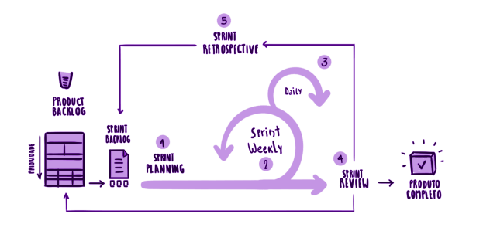
3.1 SCRUM
O framework Scrum é inspirado no Rugby, o trabalho sempre é feito em equipe com planejamento de tarefas e entregas. Temos algumas nomenclaturas específicas dessa metodologia e vamos ver o significado de cada uma delas.

Slide 12

3.1.1 SCRUM - Papéis
Product Owner - Gerencia o Product Backlog
O P.O. é o profissional que está diretamente em contato com o cliente, entende bem o objetivo final do projeto e o valor real do produto.
Ele cria e gerencia o Product Backlog, priorizando as demandas de acordo com a necessidade do cliente.

Slide 13

3.1.1 SCRUM - Papéis
Scrum Master - O Facilitador do projeto
O Scrum Master remove impedimentos do time scrum, garante que o time tem tudo o que precisa para realizar as tarefas. Gerencia as cerimônias e regras da metodologia Scrum. Auxilia o P.O. com o
Product Backlog.

Slide 14

3.1.1 SCRUM - Papéis
Time Scrum - Desenvolve o Projeto
Os desenvolvedores do projeto definem as metas de cada entrega (cada sprint), o time tem como
principal característica ser auto gerenciável e multi funcional, ou seja, dentro do mesmo time
podemos ter programadores, testers, designer e outros profissionais. A responsabilidade das
entregas é de todo o time, o trabalho em equipe é muito importante para que saia como planejado.

Slide 15

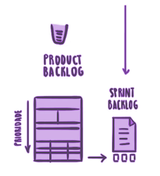
3.1.2 SCRUM - RITUAIS E CERIMÔNIAS
Sprint Planning
Nessa reunião o time decide quais demandas fazem parte da próxima Sprint com base na priorização do Product Backlog, quebra as demandas em pequenas tarefas e faz uma estimativa de esforço para cada uma delas. O resultado desse evento é a
lista de tarefas da sprint que chamamos de Sprint Backlog.

Slide 16
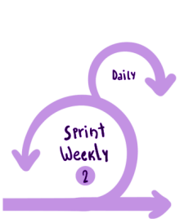
3.1.2 SCRUM - RITUAIS E CERIMÔNIAS
Sprint
A sprint é o período de execução das tarefas, normalmente dura
entre 1 a 4 semanas. O ideal é que todas as sprints tenham o
mesmo tempo de duração. Todo o time fica focado no Sprint Backlog que foi definido na Planning.

Slide 17
3.1.2 SCRUM - RITUAIS E CERIMÔNIAS
Daily Meeting
Reunião diária de alinhamento do time, deve durar no máximo
15min e ser bem objetiva. Cada colaborador do time responde a
3 perguntas:
1. O que fiz desde a última daily?
2. O que vou fazer até a próxima daily?
3. Tenho algum impeditivo?

Slide 18
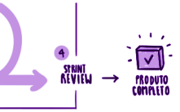
3.1.2 SCRUM - RITUAIS E CERIMÔNIAS
Sprint Review
Reunião feita no final da sprint para apresentação dos resultados
para o P.O. validar e dar feedback para a equipe.

Slide 19
3.1.2 SCRUM - RITUAIS E CERIMÔNIAS
Retrospectiva
Retrospectiva também conhecida como Retrô, é o momento que o time analisa e última sprint, o
que foi bom e o que foi ruim e precisa melhorar. O resultado desse evento é um Plano de Ação de
melhorias para a próxima sprint.
Essa é uma das maiores vantagens de metodologias ágeis, a otimização do trabalho é feita durante
o projeto, não somente no final, possibilitando a melhoria contínua do time.

Slide 20


Projetado para maximizar a transparência das informações.
3.1.3 ARTEFATOS
Product Backlog
Lista ordenada de tudo que é necessário para o produto. A criação, ordenação por prioridade e
gerenciamento dessa lista é feita pelo Product Owner.
Sprint Backlog
Lista de itens selecionados do Product Backlog para a Sprint. A definição dessa lista é feita
somente na Sprint Planning e não pode ser alterada durante a execução da Sprint.
Incremento
Resultado da entrega que agrega funcionalidade e valor para o cliente. Como entregamos sempre
algo de valor, o produto sempre terá um incremento.

Slide 21

04. Kanban
O sistema Kanban foi desenvolvido por Taiichi Ohno, engenheiro industrial e empresário, para a Toyota no Japão, em 1940. O intuito era criar um sistema de planejamento simples, a fim de controlar e gerenciar o trabalho e o estoque em todas as fases da produção de forma otimizada. Basicamente, ele começou a usar o sistema para movimentar e fornecer itens sem que houvesse o abastecimento de materiais sem solicitação. Os cartões de informação eram utilizados para controlar a produção de acordo com a demanda.

Slide 22


04.1 Como usar o Kanban?
Você pode utilizar softwares que simulam o que é feito em offline (clique aqui e conheça alguns deles), mas se prefere os métodos tradicionais você vai precisar de uma lousa e de cartões coloridos como os post-its. Cada um deles representará uma tarefa do seu processo.

Slide 23
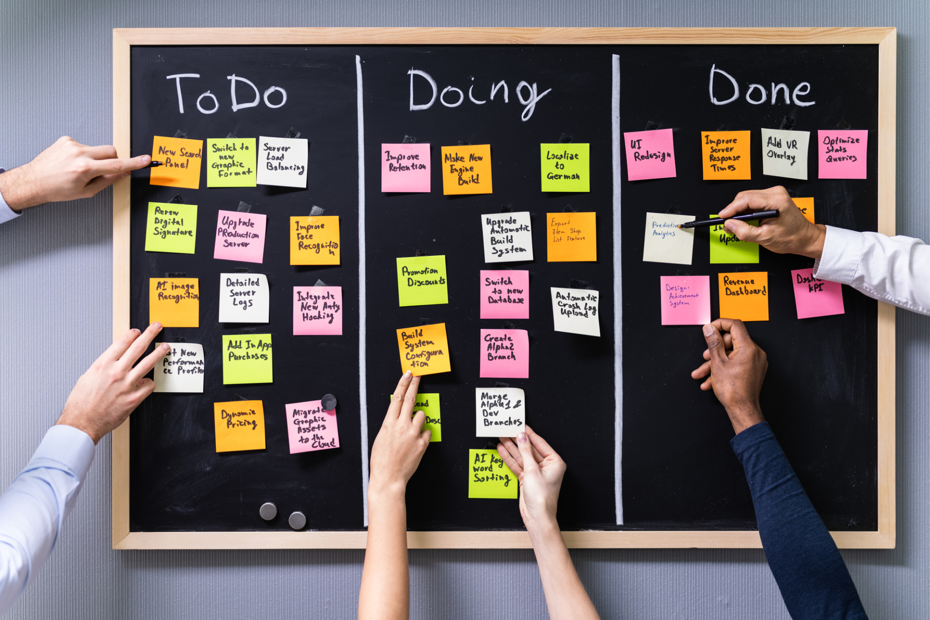
04.1 Como usar o Kanban?
Divida o seu quadro em três colunas conforme abaixo:
To do (a fazer): Coloque os cartões com as tarefas que você precisa fazer nesta lista;
Doing (fazendo): Aqui, coloque os post-it com as tarefas que você está fazendo no momento;
Done (feito): Nessa lista, você colocará as tarefas que já foram concluídas.
Então, se você já começou a fazer uma tarefa que estava na lista “to do” é só arrastá-la para a coluna “doing”. E se você já finalizou um trabalho que estava na coluna “doing”, arraste-a para a coluna “done”. Fácil, não é?

